Slide 1

O‘ZBEKISTON RESPUBLIKASI AXBOROT TEXNOLOGIYALARI VA KOMMUNIKATSIYALARINI RIVOJLANTIRISH VAZIRLIGI MUXAMMAD AL-XORAZMIY NOMIDAGI TOSHKENT AXBOROT TEXNOLOGIYALARI UNIVERSITETI SAMARQAND FILIALI TELEKOMMUNIKATSIYA TEXNOLOGIYALARI VA KASB TA’LIM FAKULTETI «TELEKOMMUNIKATSIYA INJINIRINGI» KAFEDRASI
“Tarmoqni dasturlash asoslari”
fanidan 11– ma’ruza
Mavzu: Tarmoqni boshqarishni dasturlash. DNSP va SNMP protokollari
Samarqand 2024

Slide 2
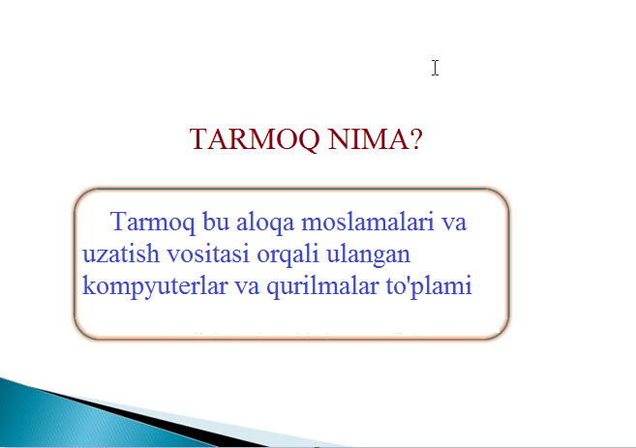

Slide 3

Reja:
SNMP protokoli rivojlanish tarixi
SNMP boshqaruv asoslari
SNMP protokoli kamchiliklari
NetFlow protokoli tahlili

Slide 4
SNMP protokoli rivojlanish tarixi
SNMP protokolini yaratishda uch yo‘nilish bo‘yicha ishlanmalar o‘z hissasini qo‘shdi:
1. High-Level Entity Management System (HEMS)
Yuqori darajadagi boshqaruv ob’ektlari tizimi. Bir qator qiziqarli texnik xarakteristikalar bilan boshqaruv tizimini belgilaydi. Afsuski, HEMSdan faqat uning ishlab chiqilgan joylarida foydalanildi, va bu, uning faoliyati to‘xtatilishiga olib keldi.
2. Simple Gateway Monitoring Protocol (SGMP)
Oddiy router yordamida boshqarish protokoli. Tadqiqot bir gurux tarmoq muhandislari tomonidan tez o‘sayotgan Internet bilan bog‘liq masalar yechimini topish uchun boshlanilgan; ularning ishi natijasi Internet routerlarini boshqarish uchun mo‘ljallangan protokol hisoblanadi. SGMP Internetning ko‘plab hududiy tarmoqlarida amalga oshirilgan.
3. TSR yuzasidan CMIPoverTCP (CMOT). OSIga asoslangan tarmoq boshqaruvini, xususan, TSRga asoslangan birlashgan tarmoqlarni soddalashtirish uchun Common Management Information Protocol (CMIP) (umumiy boshqaruv ma’lumot protokoli)ni qo‘llashni da’vat qiladi. Bu uch uslubning (HEMS, SGMP i CMOT) ustun va kamchiliklari 1987-yil ikkinchi yarmi davomida tez-tez va qizg‘in muhokama qilindi. 1988-yil boshiga kelib, bugungi kungacha o‘zaro ta’sirning takrorlanmas mexanizmlarini saqlab turadigan o‘z tarmoq qurilmalari uchun o‘zining monitoring mahsulotlari va konfiguratsiyasini yaratgan turli ishlab chiqaruvchilar boshqaruv vositalari qandaydir umumiy to‘plami zarurligi ma’lum bo‘ldi.

Slide 5
Ko‘plab kengashlardan keyin IAB (Internet Architecture Board, Internet protokollari texnik ishlanmasi uchun javobgar gurux) 1988-yil aprelida davrga oid RFC 1052 IAB Recommendations for the Development of Internet Network Management Standardsni chop etdi: unda u tez orada Oddiy Tarmoq Boshqaruvi elementlarini (Simple Network Management) tuzishga da’vat qildi. Ikkita ishchi gurux tashkil qilindi. Bir gurux Boshqaruv Informatsion bazasi MIB (Management Information Base) elementlarini ishlab chiqish bilan shug‘ullana boshladi. Keyinchalik, bu yo‘nalish bo‘yicha ishlar Ob’ektlarni Boshqarish Strukturasi SMI (Structure for Management Information) tuzilishiga qo‘shilib ketdi.
Protokol boshqaruvini rivojlantirish bilan mashg‘ul boshqa gurux esa keyinchalik SNMP deb nomlangan SGMPning yangi versiyasini yaratish boshqaruv muammolari vaqtinchalik yechimi bo‘ladi, degan qarorga keldi. Uzoq vaqt qo‘llanilishi uchun, chuqur va batafsil ishlanmalardan keyin OSI (yoki CMOT, yoki CMIP) ga asoslangan texnologiyalardan biri qo‘llanilishi kerak edi.
Undan tashqari, barcha boshqaruv tizimlarida boshqaruv strukturalarini namoyish qilish uchun umumiy tilga o‘xshash ASN 1 (Abstract Syntax Notation One, birinchi raqamli sintaksisa spetsifikatsiyasi)ni qo‘llashga kelishib olindi. Bu spetsifikatsiya hozirgi kunda. MIB strukturasi va elementlarini tasvirlashda qo‘llaniladi.
1988-yil avgustda uchta asosiy hujjat paydo bo‘ldi:
RFC 1065: Structure and Identification of Management Information for TCP/IP-based internets. RFC 1066: Management Information Base for Network Management of TCP/IP-based internets. RFC 1067: A Simple Network Management Protocol.

Slide 6
Natijada bu hujjatlar qayta nashr qilindi va SNMP keyingi avlodini belgilash uchun to‘ldirildi: o‘z navbatida qayta ishlangan RFC 1155, 1156 i 1157. Oxir oqibat, 1991-yil mayida SNMP protokoli birinchi versiyasini tuzish bo‘yicha ishlar tugatildi va bu quyidagi hujjatlar tuzilishida o‘z aksini topdi:
1. RFC 1155: (SIM) Structure and Identification of Management Information for TCP/IP-based internets (May, 1990)
- global tarmoq ko‘rinishida boshqaruv habarlari strukturasini belgilaydi.
Vaqti vaqti bilan o‘zgaradigan nomlarni aniqlash sintaksisini belgilaydi.
2. RFC 1212: (MIB) Concise MIB (Management Information Base) Definitions (Mart, 1991)
- Vaqti vaqti bilan o‘zgaradigan nomlarni aniqlash sintaksisi qisman RFC 1155ni to‘ldiradi.
3. RFC 1213: (MIB-II) Management Information Base for Network Management of TCP/IP-based internets: MIB-II (Mart, 1991)
- TCP/IP tarmoqqa kiruvchi status va statistika, konfiguratsiya uchun javob beradigan davriy o‘zgaradigan tizimlar ro‘yxatini o‘z ichiga oladi.
4. RFC 1157: (SNMP) A Simple Network Management Protocol (May, 1990)
- davriy o‘zgaradigan tizimlar belgilanishini qabul qilish va yangilash uchun boshqaruv stansiyasi va boshqaruv ob’ekti almashinadigan xabarlarni belgilaydi.
Konfiguratsiyasida sezilarli o‘zgarishlar bo‘lganda tizim tomonidan yuboriladigan trap (alarm) - xabarlarni belgilaydi. Bugungi kunda SNMP turli tijorat, universitet va tadqiqot birlashgan tarmoqlarini boshqarish eng mashhur protokoli hisoblanadi. SNMP bilan bog‘liq uning standartizatsiyasi faoliyati yetkazib beruvchilar zamonaviy amaliy boshqaruv dasturlari ishga tushirilishi bilan bir yo‘sinda davom etadi. SNMP nisbatan oddiy protokoldir, biroq, uning xarakteristikalari to‘plami geterogen tarmoqlar boshqaruvida yuzaga keladigan muammolarni yechishda ancha kuchli hisoblanadi.

Slide 7
SNMP boshqaruv asoslari
SNMP boshqaruv asoslari mijoz va provayder o‘rtasida almashinadigan besh turli xabarlarlarni belgilaydi.
Bir necha o‘zgaruvchan davriylikdan birining ahamiyatini olish: get-request operatori. Shundan keyingi yoki bir nechta ko‘rsatilgan o‘zgaruvchan davriylikni olish. Bir nechta o‘zgaruvchan davriylikdan bittasini ahamiyatini belgilash set-request operatori. Bir nechta o‘zgaruvchan davriylikdan bittasini ahamiyatini berish: get-response operatori. Bu xabarni agent menedjerga get-request, get-next-request va set-request operatorlariga javob tarzda yuboradi. Agent bilan imadir sodir bo‘lganda menedjergaxabar berish: trap operatori.
Birinchi uchta xabar menedjerdan agentga, qolgan ikkitasi agentdan menedjerga yuboriladi. 1.1-rasmda barcha besh operatorlar ko‘rsatilgan.
Beshta SNMPdan to‘trttasi oddiy so‘rov-javob ketma-ketligida yuajarilgani sabab(menedjer so‘rov yuboradi, agent javob qaytaradi), SNMP lar UDPdan foydalanishadi. Bu anglatadiki, menedjer so‘rovi agentga bolmasligi, agent javobi ham menedjerga yetib bormasligi mumkin. Bunday holatda, menedjer taym-autni ishlab beradi va qayta jo‘natadi (1.1-rasm).

Slide 8
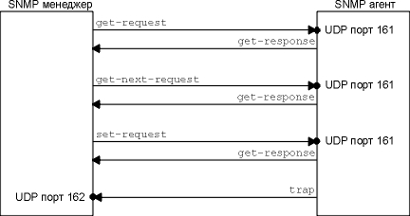
Rasm 1.1. SNMP beshta operatorlari
Menedjer bu uchta so‘rovni UDP port 161ga jo‘natadi. Agent UDP port 162ga tuzoqlar (trap) yuboradi. Ikki turli port ishlatilganligi sabab, bir tizimbir vaqtning o‘zida ham agent, ham menedjer sifatida kelishi mumkin.
1.2-rasmda UDP datagrammaga inkapsulyatsiya qilingan SNMP besh xabarining formati keltirilgan.

Slide 9
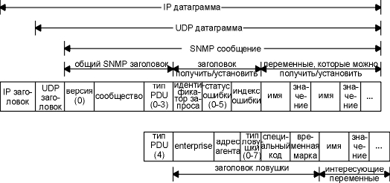
Rasm 1.2. SNMP beshta xabarining ko‘rinishi
Version maydonining miqdori 0ga teng. Bu miqdor haqiqatda minus bir raqamiga teng.
1.1-jadvalda protokolning ma’lumotlar bloki turi uchun belgilanish yoki miqdor ko‘rsatilgan (PDU type). (PDU – protokol ma’lumotlari bloki – Protocol Data Unit, odatda "paket" deb nomlanadi.)

Slide 10
Jadval 1.1.
SNMP xabarlari PDU xili
PDU type | Ism
0 | get-request
1 | get-next-request
2 | set-request
3 | get-response
4 | Trap
Hamjamiyat (community) - bu parol ochiq holda saqlanadigan ramzlar qatoridir. Parol menedjer va agent o‘rtasidagi mumoqotda qo‘llaniladi. Odatiy belgilanish – 6 ramzli public qatori.
get, get-next va set operatorlarida menedjer agent tomonidan get-response xabarida qaytariladigan so‘rov identifikatorini (request ID) biz bu turdagi o‘zgaruvchan davriylikni boshqa UDP kiritmalarida ko‘rganmiz. Bu mijozga (berilgan vaziyatda menedjer) serverdan kegan javoblarni o‘zi jo‘natgan so‘rovlar bilan solintirish imkonini beradi. Bu maydon, shuningdek, bir yoki bir necha agentlarga so‘rov yuborish, keyin esa olingan javoblarni o‘z joyi bo‘yicha qo‘yish imkonini beradi. Xato statusi (errorstatus) bu agentlarga qaytarib beriladigan va xatoni ko‘rsatadigan butun sondir. 1.2-jadvalda xatolar tasviri, nomlari va miqdorlari keltirilgan.

Slide 11
Jadval 1.2.
SNMP xatosi statusi mazmuni
Xato statusi | nomi | Tasvir
0 | No Error | Hammasi joyida
1 | Too Big | Mijoz javobni bir SNMP xabariga joylashtira olmaydi
2 | No SuchName | operator ahamiyatsiz o‘zgaruvchan davriylikni ko‘rsatadi
3 | Bad Value | O‘rnatish operatsiyalarida noto‘ri belgilashga yo‘l qo‘yilgan yoki xato qilingan
4 | readOnly | menedjer “faqat o‘qish uchun” deb belgilangan o‘zgaruvchan davriylikni o‘zgartirishga harakat qildi
5 | Gen Error | Aniqlanmagan xato
Xato yuzaga chiqqanda, xatolar indeksi qaysi o‘zgaruvchan davriylikda xato sodir bo‘lganini ko‘rsatadigan to‘liq ishdan olinishdir. Bu miqdor agent tomonidan faqat noSuchName (bunday ism yo‘q), badValue (noto‘g‘ri miqdor) i readOnly (faqat o‘qish uchun)xatolari uchun o‘rnatiladi
O‘zgaruvchan davriylik nomlari ro‘yxati get, get-next va set so‘rovlarida keltiriladi. Miqdorlar bo‘limi get va get-next operatorlarida inkor qilinadi. trap (PDU type 4ga teng) operatori uchun xabarlar SNMP o‘zgartiriladi.

Slide 12
SNMP protokoli kamchiliklari
SNMP protokoli ko‘plab boshqaruv tizimlarida asos vazifasini bajaradi, biroq bir qancha prinsipial kamchiliklarga ega bo‘lib, ular quyida sanalgan.
Agentlar va menedjerlar o‘zaro autentifikatsiyasi vositasi yo‘qligi. autentifikatsiya vositaslariga kiritilishi mumkin bo‘lgan yagona vosita xabarlarda «hamjamiyat qatorlari» - «community string» ning qo‘llanilishidir. Bu qator tarmoq bo‘ylab ochiq shaklda yuboriladi va agentlar va menedjerlarning hamjamiyatlarga bo‘linishi asisi bo‘lib xizmat qiladi, shu sabab agent faqat community string maydonida agent omborida saqlanadigan qator kabi bir xil ramziy qatorni ko‘rsatadigan menedjerlar bilan o‘zaro ta’sirlashadi. Bu, albatta, autentifikatsiya usuli emas, balki agentlar va menedjerlar tuzilishi usulidir. SNMP v.2 versiyasi bu kamchilikni bartaraf qilishi kerak, lekin standart tadqiqotchilari o‘rtasidagi kelishmovchiliklar sabab yangi autentifikatsiyasi vositalari bu versiyada paydo bo‘lgan bo‘lsada, shartli bo‘lmagan deb belgilandi.
Ishonchsiz UDP protokoli orqali ishlash (xususan, SNMP agentlari realizatsiyalari shunday ishlaydi) agentlardan menedjerlarga avariya yuborilgan xabarlar yo‘qolishiga, shu bilan sifatsiz boshqaruvga olib kelishi mumkin.

Slide 13
Qurilmaning o‘rnatilgan tarmoqlarida mavjud ko‘p sonli o‘rnatilgan SNMP agentlari bilan birlashtirilgan bir birini olib keluvchi yo‘qotishlar birlashmasini o‘rnatish orqali ishonchli transport protokoliga o‘tish yo‘li bilan to‘g‘irlash. Boshqaruv platformalarini ishlab chiquvchilar bu kamchiliklarni yengib o‘tishga harakat qidalilar. Masalan, TMN va ISO standartlariga muvofiq ravishda ko‘p darajali boshqaruv sistemlarini ishlab chiqish uchun platforma hisoblanadigan HP OV Telecom DM TMN platformasida agentlar va menedjerlar o‘rtasida SNMP xabarlari yo‘qolganda ularni mustaqil ravishda qayta yuborishni tashkil qiluvchi ishonchli xabar almashinuvini ta’milovchi yangi SNMP realizatsiyasi ishlaydi

Slide 14
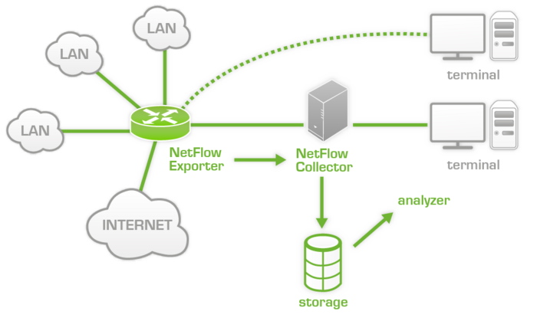
NetFlow protokoli tahlili
NetFlow - Cisco tomonidan tarmoqda trafik monitoringi uchun ishlab chiqilgan ochiq istiqbolli protokoldir. Netflow har bir TCP/IP tranzaksiya haqida yozib olib tarmoq trafigini tahlil qilish imkonini beradi.
Rasm 1.3. NetFlow arxitekturasi tuzilishi

Slide 15
Tizimning arxitekturasi sensor, kollektor va analizatorga asoslanadi:
- Sensor o‘zi orqali o‘tgan trafik bo‘yicha statistika yig‘adi. Sensorlarni “uzel nuqtalari” da, masalan, tarmoq segmentlari marshrutizatorlari chegarasida qo‘yish samaralidir.
- Kollektor sensorlardan ma’lumotlarni yig‘adi. Qabul qilingan fayllarni u keyinchalik ishlov berish uchun faylga tashlaydi. Turli kollektorlar ma’lumotlarni turli formatlarda saqlaydi.
- Analizator, yoki qayta ishlash tizimi bu fayllarni hisoblaydi va hisobotlarni odamlarga qulay shaklda generirovka qiladi. Bu tizim kollektor taqdim qilgan ma’lumotlar bilan kirishishi kerak. Zamonaviy tizimlarda kollektor va analizator bir sitemaga birlashtirilgan.
Odatda kollektor va analizator serverda ishlovchi bitta dastur kompleksi qismlari hisoblanadi. PO kollektor/analizator turlari juda ko‘p - pulli va bepul, Windows va Unix-tizimlari ga asoslangan.
Ta’kidlash joizki, kollektor va uning orqasida joylashgan analizator tizimning passiv elementlari hisoblanadi. Mohiyatan, server ko‘tarilgan bo‘lsa, monitoringga va serverga tushadigan qurilmalarni qo‘lda qo‘shishimiz shart emas. Sensor hisobotlarni yuboradi, kollektor ularni qabul qiladi, analizator ro‘yxatdan o‘tkazadi. Agar sensor o‘chirilgan bo‘lsa, u joriy onlayn-statistikadan yo‘qolib qoladi.

Slide 16
NetFlow trafik kollektori to‘g‘risidagi ma’lumotlarni yuborish uchun UDP va SCTPdan foydalanadi. Odatda, kollektor 155, 9555 yoki 9995 (yoki siz kollektor va sensor qurilmasida ko‘rsatadigan) portlarini tinglaydi. Sensor quyidagi parametrlar bilan xarakterlanadigan trafikdan o‘tayotgan oqimlarni ajratadi:
Manba manzili;
Topshiriq manzili;
UDP va TCP manzil port;
UDP va TCP uchun port topshirig‘i;
ICMP uchun xabar kodi va turi;
IP protokol raqami;
Tarmoq interfeys (ifindex SNMP parametr);
IP Type of Service.
NetFlow - CiscoSystems kompaniyasi tomonidan ishlab chiqilgan tarmoq trafigini hisoblash uchun mo‘ljallangan tarmoq protokolidir. Asoslangan sanoat standarti hisoblanadi va nafaqat Cisco qurilmasi tomonidan, balki boshqa ko‘plab qurilmalar tomonidan qo‘llab quvvatlanadi (xususan, Juniper, MikroTik va Enterasys). Shuningdek, . UNIX ga o‘xshagai tizimlar uchun mustaqil realizatsiyalar ham mavjud. Protokotning bir necha versiyalari mavjud bo‘lib, 111-yilda 5 va 9 versiyalari keng tarqaldi. 9 versiya asosida, shuningdek IPFIX (InternetProtocolFlowInformationeXport IP oqimlari to‘g‘risida eksport informatsiyasi ).

Slide 17
Oqim deb - bir yo‘nalishda o‘tadigan paketlar to‘plamiga aytiladi. Sensor oqim tugaganini aniqlaganda, (paket parametrlari o‘zgargani yoki TCP - sessiya ishdan chiqishi bilan) u ma’lumotni kollektorga yuboradi. Qurilmalarga bog‘liq tarzda, u, shuningdek, kollektorga haliyam davom etayotgan oqimlar haqidagi ma’lumotni vaqti-vaqti bilan yuborishi mumkin. Bu juda muhimdir – sensor qqurilmasida biz qaysi parametrlar bo‘yicha yuborilgan ma’lumot hisobotlarda birlashtirilishini qaror qilamiz.
Protokol raqami versiyai;
Yozib olish raqami;
Kiruvchi va chiquvchi tarmoq interfeysi;
Oqim boshlanishi va tugashi vaqti;
Oqimda bayt va paketlar miqdori;
Manba va topshiriq manzili;
Manba va topshiriq manzili;
IP protokoli raqami;
Type of Service miqdori;
TCP-bog‘lanishlar uchun — flaga bog‘lanishi davomidagi barcha kuzatuvlar;
Shlyuza manzili;
Manba va topshiriq manzili.
Agar sensor sifatida tarmoq qurilmasi kelsa, NetFlow resurslarini tejash maqsadida asosiy statistika yig‘ishni istalgan interfeyslar uchun qo‘shiladi.

Slide 18
Nazorat savollari
SNMP protokoli rivojlanish tarixi.
SNMP boshqaruv asoslari.
SNMP protokoli kamchiliklari.
NetFlow protokoli tahlili.
Yuqori darajadagi boshqaruv ob’ektlari tizimi.
Oddiy router yordamida boshqarish protokoli.
Umumiy boshqaruv ma’lumot protokoli
Kiruvchi va chiquvchi tarmoq interfeysi;
Oqim boshlanishi va tugashi vaqti;
Oqimda bayt va paketlar miqdori;
Manba va topshiriq manzili;
Manba va topshiriq manzili;
IP protokoli raqami;

